Slide 1


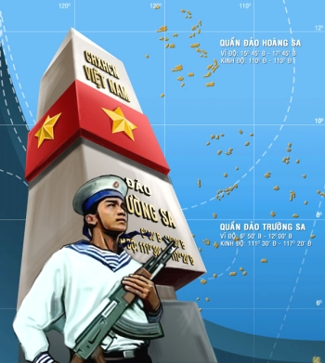

Slide 2





1. Tìm đọc bài thơ, câu chuyện viết về các chú bộ đội hải quân.

Slide 3

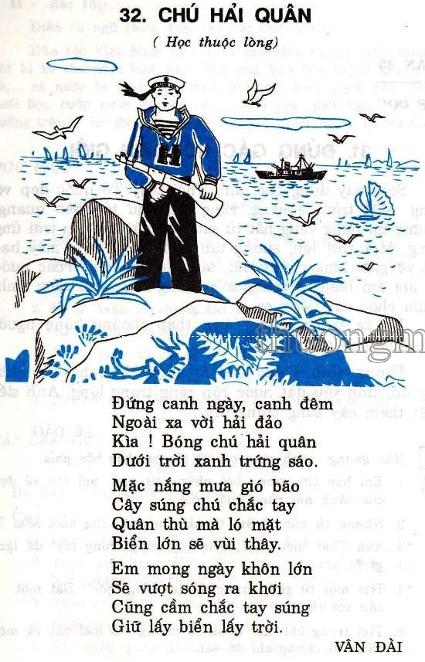
Notes:
Thiết kế bởi: Hương Thảo – tranthao121004@gmail.com

Slide 4


Em tìm đọc bài thơ, câu chuyện đó ở đâu?

Slide 5

Thi đọc
trước lớp

Slide 6

Kể cho các bạn nghe điều thú vị em đọc được

Slide 7
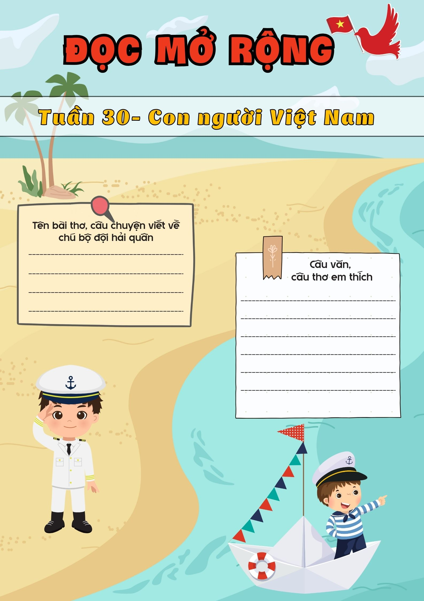
Viết vào phiếu đọc sách

Slide 8

Qua bài thơ/ câu chuyện
đó, em biết thêm được điều gì về các chú bộ đội hải quân.

Slide 9


- Về nhà tiếp tục luyện viết
- Hoàn thành vở

Slide 10



